Slide 1
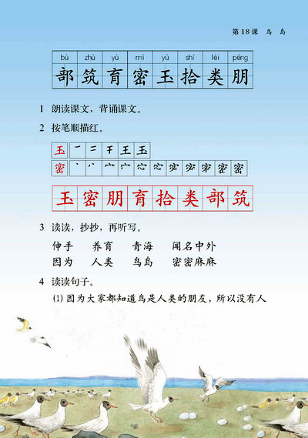

同学们，你们都游览过哪些风景区呢?简单地说一说吧!
今天,老师想和大家一起去“鸟岛”看看,大家准备好了吗?让我们出发吧!

Slide 2
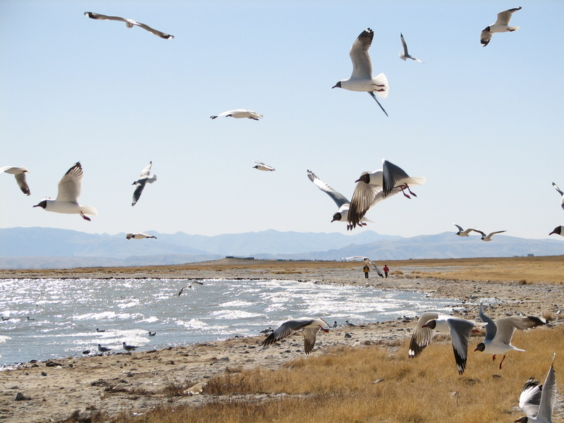
鸟岛

Slide 3
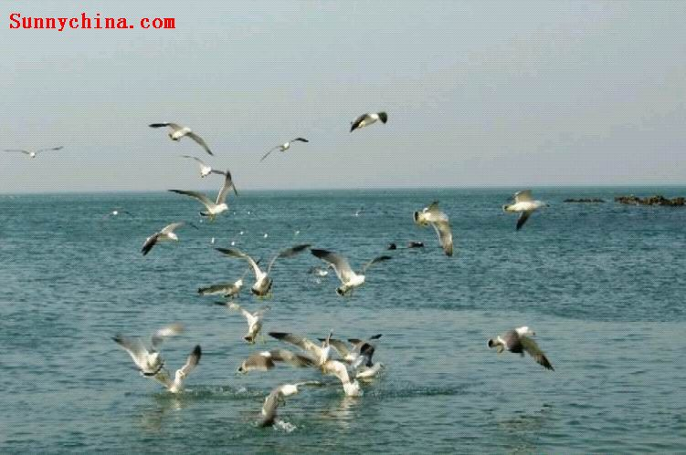

Slide 4
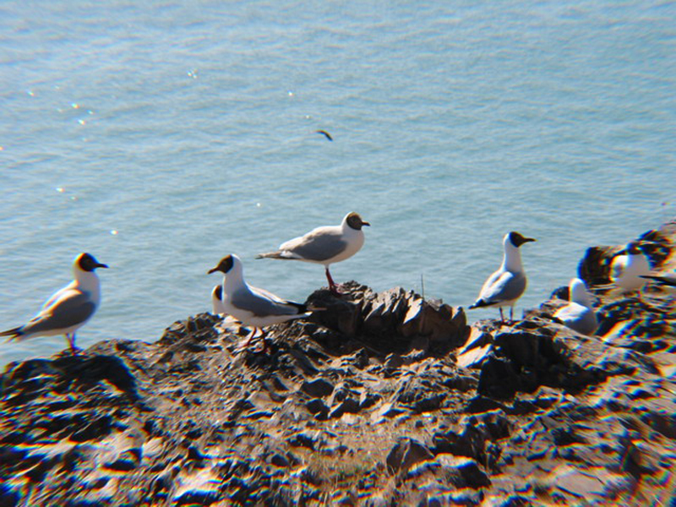

Slide 5
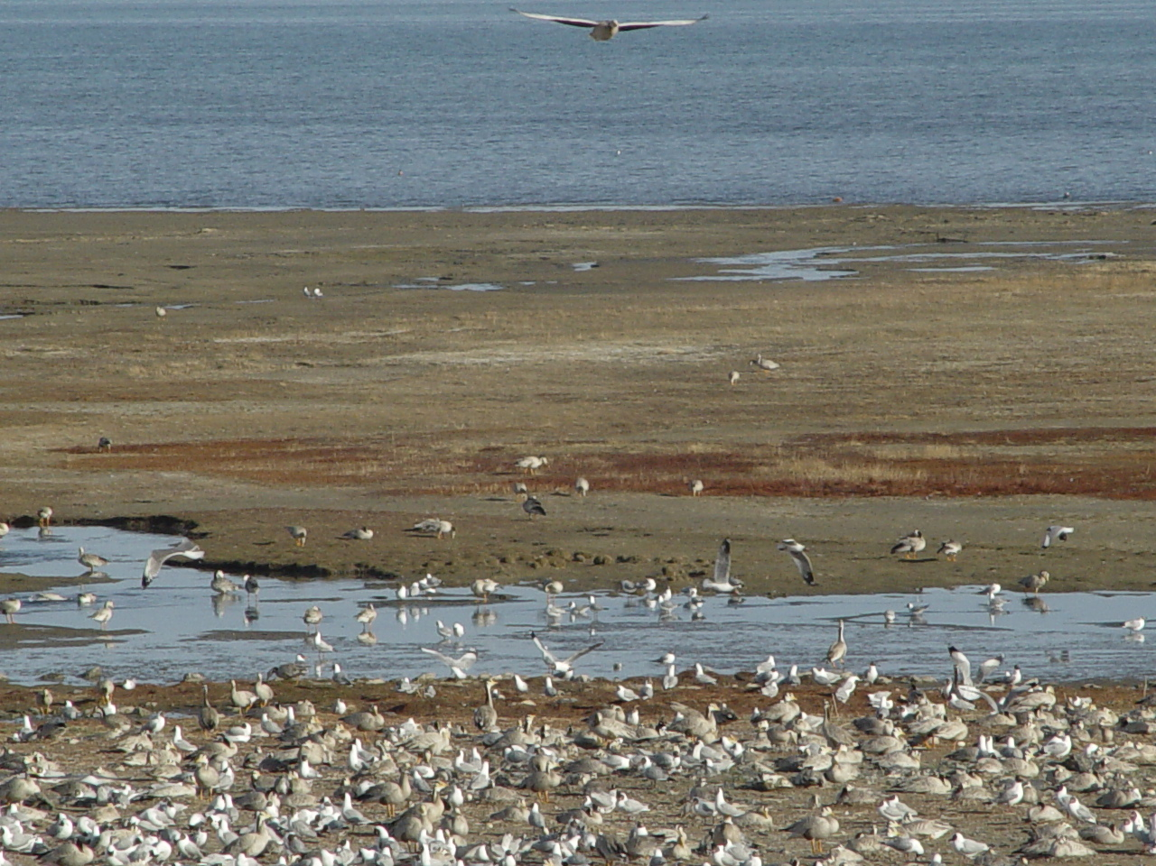

Slide 6
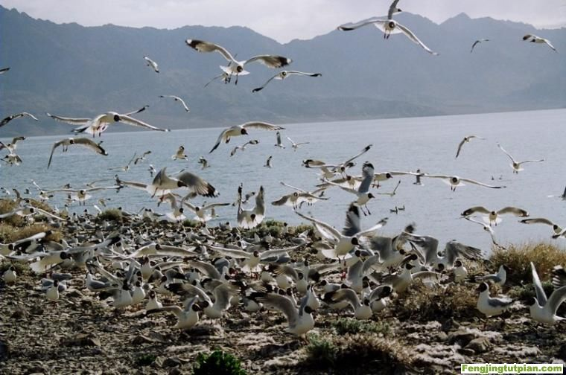

Slide 7
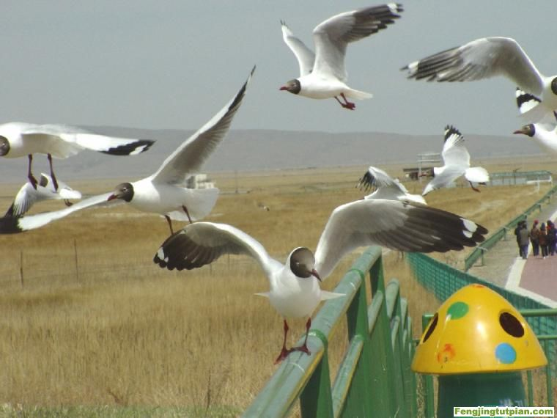

Slide 8
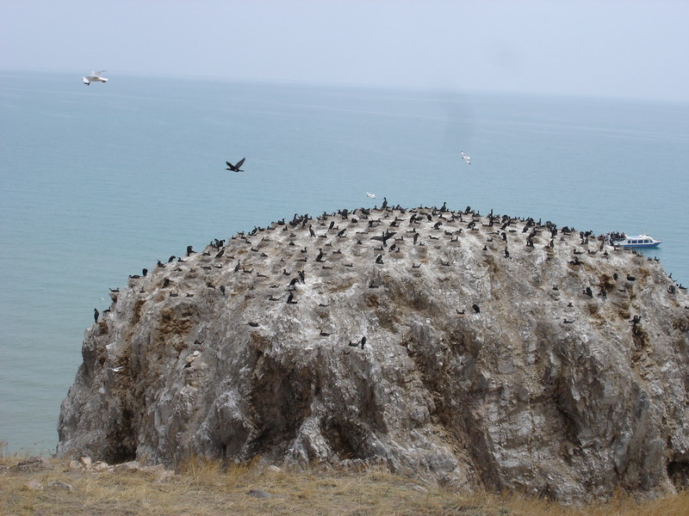

Slide 9
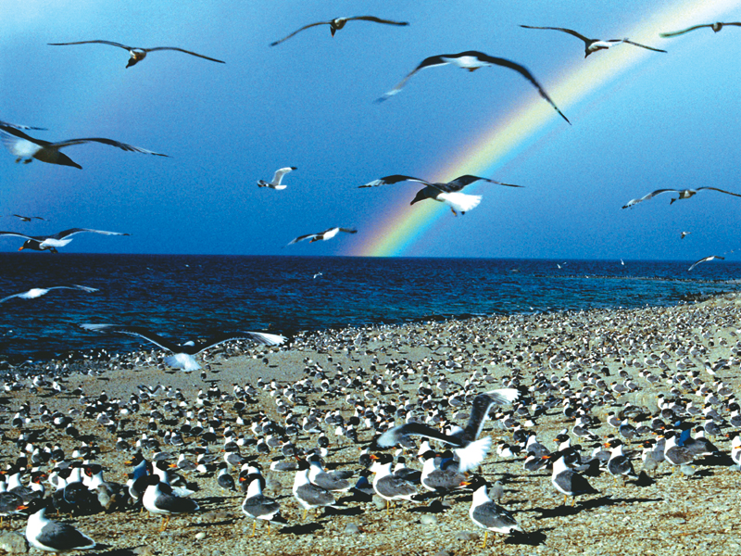

Slide 10

我会认
bù
zhù
yù
mì
部
筑
育
密
部队
建筑
养育
密度

Slide 11
我会认
yù
shí
lèi
pénɡ
玉
拾
类
朋
玉米
拾到
人类
朋友

Slide 12
这么美丽的鸟岛在哪儿？请哪位小导游来告诉我们？
青海湖西部有一个叫“海西皮”的小岛，那就是闻名中外的青海湖鸟岛。
请同学们说说“闻名中外”的意思。
闻名中外：形容名声大。不仅中国人知道，而且外国人也知道。

Slide 13
那么多的小鸟飞到“鸟岛”上来做什么呢？
每年春天，天气变暖，一群一群的鸟儿就陆续飞来这里筑巢安家，养育后代。

Slide 14
春天过去了,夏天鸟岛又是怎样的一番景象呢?请同学们默读第三段。
六月是鸟岛最热闹的时候。
想一想
从哪儿可以看出六月是鸟岛最热闹的时候？

Slide 15

学生交流
鸟儿多
鸟窝多
鸟蛋多
从哪些词语可以看出鸟多？
从“各种各样、聚、鸟的世界”这些词语可以看出鸟多。

Slide 16
学生交流
鸟儿多
鸟窝多
鸟蛋多
因为鸟多，因而鸟窝也多，从哪儿看出来的？找出文中相关的句子读一读。
一眼望去，密密麻麻的鸟窝一个挨着一个。

Slide 17
学生交流
鸟儿多
鸟窝多
鸟蛋多
因为鸟多，自然鸟蛋也多，从哪儿可以看出？
从“窝里窝外、到处”这两个词语可以看出鸟蛋多。
读读本段

Slide 18
这么富有魅力而闻名中外的鸟岛，谁不想去亲眼看一看啊！所以来岛上游玩的人也——
很多。
请同学们大声朗读第四段。

Slide 19
这么多来岛上游玩的人，为什么没有一个去碰一下这些幼鸟和鸟蛋呢？
没有人去碰幼鸟和鸟蛋，因为大家都知道鸟是人类的朋友。
请同学们用“因为……所以……”把这句话连起来说一说。

Slide 20

课文小结
是啊，鸟岛之所以闻名中外，不仅因为气候适宜，食物资源丰富，还因为来这儿的人们都十分爱护鸟儿。同学们，如果今后有机会去青海湖，一定要去鸟岛看一看！

Slide 21

说一说
今天我们观光考察鸟岛，你想说些什么或做些什么呢？

Slide 22
更多精彩课件请到www.25192.com下载
小松鼠课件站
www.25192.com

Slide 23

谢谢

